Slide 1
内存管理
内存映射文件

Slide 2
本章节内容
1、虚拟地址空间概念
2、虚拟内存
3、内存管理相关API函数

Slide 3
Windows对内存操纵方式
虚拟内存，最适合用来管理大型对象或结构数组。
内存映射文件，最适合用来管理大型数据流（通常来自文件）以及在单个计算机上运行的多个进程之间共享数据。
内存堆栈，最适合用来管理大量的小对象。

Slide 4
内存映射文件
内存映射文件与类似于虚拟内存，内存映射文件允许开发人员预订一块地址空间区域并给区域调拨物理存储器。
与虚拟内存方式不同，提交的数据来自磁盘已有文件而不是系统页文件。
一旦文件被映射到地址空间，就认为文件被加载到内存可以被访问。
https://blog.csdn.net/weixin_47187147/article/details/126746503
https://blog.csdn.net/weixin_44009070/article/details/104376154
4

Slide 5
内存映射文件三种情况
系统使用内存映射文件，以便加载和执行. exe和DLL文件。这可以大大节省页文件空间和应用程序启动运行所需的时间。
开发人员可以使用一组函数，实现内存映射文件来访问磁盘上的数据文件。这使你可以不必对文件执行I/O操作，并且可以不必对文件内容进行缓存。
开发人员可以使用一组函数实现内存映射文件，使同一台计算机上运行的多个进程能够相互之间共享数据。Windows的确提供了其他一些方法，以便在进程之间进行数据通信，但是这些方法都是使用内存映射文件来实现的，这使得内存映射文件成为单个计算机上的多个进程互相进行通信的最有效的方法。

Slide 6
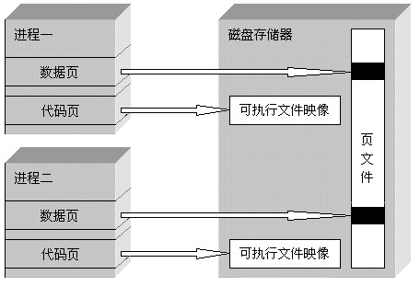
映射到内存的可执行文件和DLL

Slide 7
映射到内存的可执行文件和DLL
当一个线程调用CreateProcess的时候，会执行以下步骤：
1.判断exe位置，如果无法找到exe那么不会创建进程，这时会CreateProcess返回FALSE
2.创建一个新的进程内核对象
3.系统为新进程创建一个私有地址空间
4.系统预订一块足够大的地址空间容纳exe
5.系统会对地址空间区域进行标注，表明该区域的后备物理存储器来自磁盘exe文件，而并非来自系统的页交换文件
当系统把exe文件映射到进程地址空间之后，会访问exe文件中的一个段，这个段列来出一些DLL文件。系统每次载入DLL，执行的操作与刚才列出的第４步和第５步相似。

Slide 8
映射到内存的可执行文件和DLL
１.系统会预订足够大的地址空间区域来容纳DLL文件。待预订的地址空间区域的具体位置已经在DLL文件中指定
2.如果系统无法在DLL文件指定基地直处预订区域，这可能是因为该区域已经被另一个DLL或EXE占用，也可能因为区域不够大，这时系统会尝试在另一个地址区域预订。如果系统无法将DLL载入到指定基地址，那么这种情况就不太走运了。这有两个原因。首先，如果DLL不包含重定位信息，那么系统将无法载入DLL。其次，系统必须为DLL进行重定位操作，重定位不仅需要占用页交换文件中额外的地址空间，还会使载入DLL载入变慢
3.系统会对地址空间区域进行标注，表明该区域的后备存储器来自磁盘上的DLL文件。如果Windows不能将DLL载入到指定基地址而必须重定位，那么系统还会另外进行标注。表明DLL中有一部分物理存储器被映射到了页交换文件

Slide 9
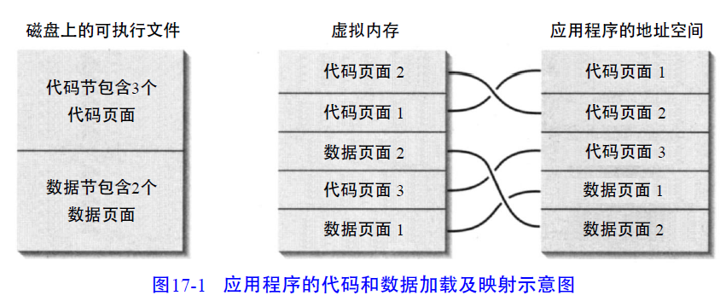
同一个可执行文件 或DLL的多个实例不会共享静态数据
一个应用程序已经运行，为这个应用程序创建一个新进程时，系统只不过是打开另一个内存映射视图，创建一个新的进程对象，并创建一个线程对象。这个新打开内存映射视图隶属于一个文件映射对象，后者用来标识可执行文件映象。系统同时给进程对象和线程对象分配指定的ID。通过使用内存映射文件，同一个应用程序的多个实例可以共享内存中的代码和数据

Slide 10
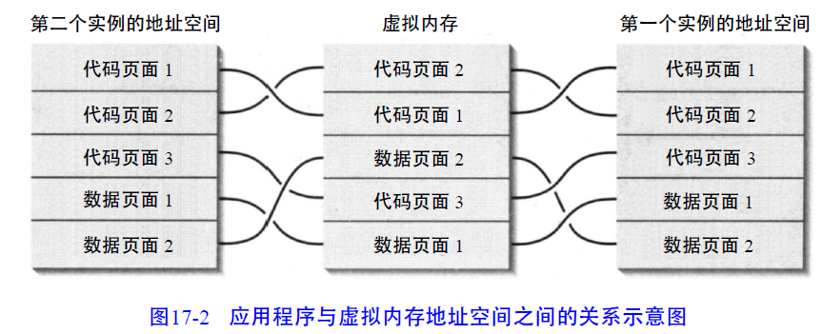
假设应用程序的第二个实例开始运行，这时系统只不过是把包含应用程序代码和数据的虚拟内存页映射到第二个实例地址空间中

Slide 11
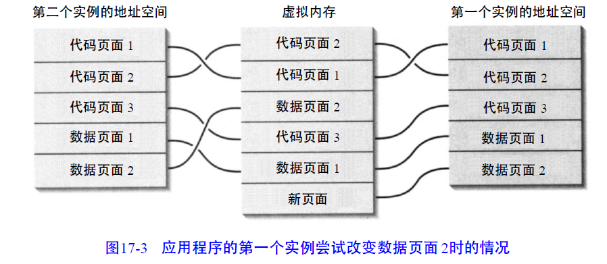
如果应用程序的一个实例修改了数据页面中的一个全局变量，那么应用程序所有实例的内存会被修改。由于这种类型的修改可能导致灾难性的后果，因为必须避免。
操作系统通过内存管理系统的写时复制特性来防止这种情况的发生。当写入内存映射文件时，系统会截获此尝试，接着为应用程序分配一块新内存，然后复制 页面内容，最终的结果是其它实例不会受到影响

Slide 12
在同一个可执行文件或DLL的多个实例间共享静态数据
默认情况，同一个DLL和.exe可执行文件的多个实例之间不会共享全局和静态数据
但有些情况，同一同一个DLL和.exe可执行文件的多个实例之间共享全局和静态数据不仅有用，而且方便。例如实现用户检查一个应用实例是否在运行同一个应用程序的多个实例。可以采用共享一个全局变量，保存运行实例数量。

Slide 13

#pragma data_seg("sectionname")
下面代码来合建一个名为Share的段，它只包含一个LONG的变量
编译器只会将已经初始化的变量放入自己定义的段当中，如果上面代码中g_lInstanceCount 没有初始化，则不会放到我们指定的段之中
默认情况下，同一个.exe或DLL的每个实例都有自己一组变量；但把变量放在单独段中，系统不会再在同一个可执行.exe或DLL的每个实例中创建

Slide 14
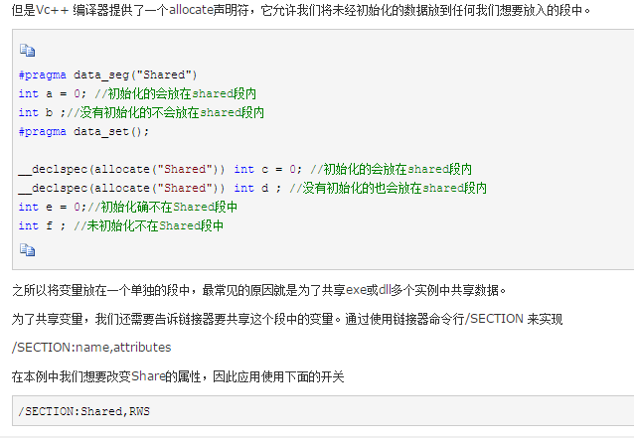

Slide 15
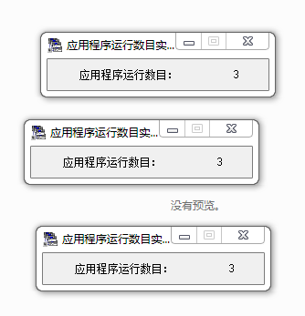
实例
记录当前正在运行实例个数

Slide 16
内存映射文件API函数

Slide 17
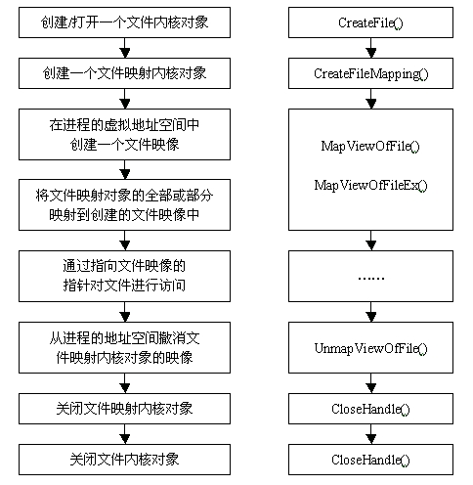
使用内存映射文件

Slide 18
步骤1：创建或打开文件内核对象
该函数可以用来创建文件、邮槽、管道、目录
HANDLE CreateFile(
LPCTSTR lpFileName, // 文件名、邮槽名、管道名等
DWORD dwDesiredAccess, // 进入模式 （GENER_READ, GENER_WRITE)
DWORD dwShareMode, // 共享模式 设置为0表示不共享
LPSECURITY_ATTRIBUTES lpSecurityAttributes, // SD ,一般为NULL
DWORD dwCreationDisposition, // 怎么去创建 OPEN_EXISTING 已存在的
DWORD dwFlagsAndAttributes, // 文件属性 FILE_ATTRIBUTE_NORMAL
HANDLE hTemplateFile // 模板文件句柄 一般设置为NULL );

Slide 19
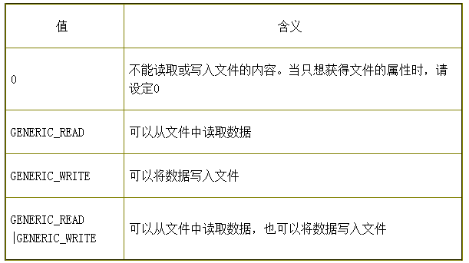
第二个参数dwDesiredAccess的值

Slide 20
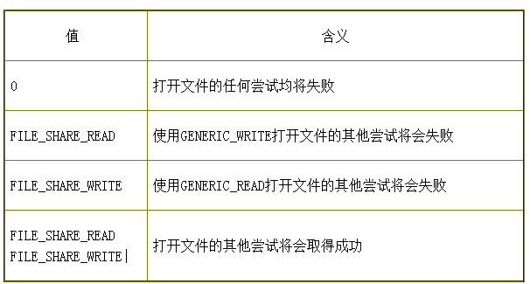
第三个参数值dwShareMode 的值

Slide 21
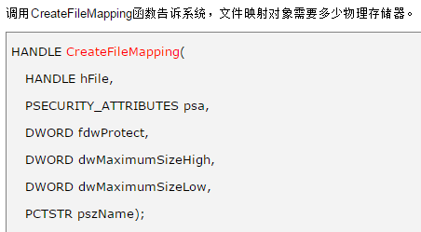
步骤2：创建一个文件映射内核对象

Slide 22
步骤2：创建一个文件映射内核对象
第一个参数：hFile用于标识你想要映射到进程地址空间中的文件句柄。该句柄由前面调用的CreateFile函数返回。
第二个参数：psa参数是指向文件映射内核对象的SECURITY_ATTRIBUTES结构的指针，通常传递的值是NULL
第三个参数：fdwProtect参数使你能够设定这些保护属性。
第四和五个参数：dwMaximumSizeHigh和dwMaximumSizeLow这两个参数将告诉系统该文件的最大字节数
最后一个参数是pszName： 它是个以0结尾的字符串，用于给该文件映射对象赋予一个名字。该名字用于与其他进程共享文件映射对象

Slide 23
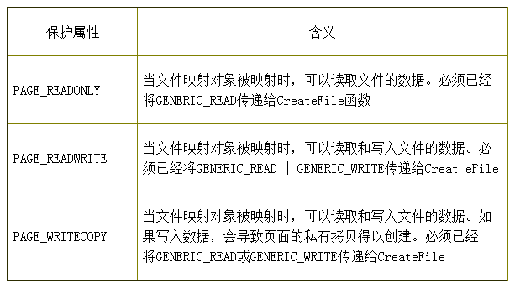
第三个参数：页保护属性
大多数情况下，可以设定下表列出的3个保护属性之一。使用fdwProtect 参数设定的部分保护属性

Slide 24
第三参数 节保护属性
节的第一个保护属性是SEC_NOCACHE，它告诉系统，没有将文件的任何内存映射页面放入高速缓存。因此，当将数据写入该文件时，系统将更加经常地更新磁盘上的文件数据。供设备驱动程序开发人员使用的，应用程序通常不使用。
节的第二个保护属性是SEC_IMAGE，它告诉系统，你映射的文件是个可移植的可执行（PE）文件映像。当系统将该文件映射到你的进程的地址空间中时，系统要查看文件的内容，以确定将哪些保护属性赋予文件映像的各个页面。例如， PE文件的代码节（ . text）通常用PAGE_ EXECUTE_READ属性进行映射， 而PE 文件的数据节( .data) 则通常用PAGE_READWRITE属性进行映射。如果设定的属性是SEC _ IMAGE，则告诉系统进行文件映像的映射，并设置相应的页面保护属性。
最后两个保护属性是SEC_RESERVE和SEC_COMMIT，它们是两个互斥属性。只有当创建由系统的页文件支持的文件映射对象时，这两个标志才有意义。SEC_COMMIT标志能使CreateFileMapping从系统的页文件中提交存储器。如果两个标志都不设定，其结果也一样

Slide 25
内存映射文件方法
如果创建的是共享内存，其它进程不能再使用CreateFileMapping创建同名内存映射文件对象，而是使用OpenFileMapping打开以建好的对象：
HANDLE OpenFileMapping(
DWORDdwDesiredAcess, // 指定保护类型
BOOL bInheritHandle,// 返回的句柄是否可继承
LPCTSTR lpName // 创建对象时使用的名字
);
25

Slide 26
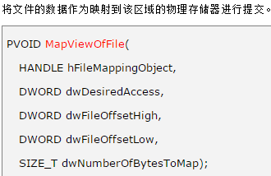
步骤3：将文件数据映射到进程的地址空间

Slide 27
步骤3：将文件数据映射到进程的地址空间
第一个参数： hFileMappingObject用于标识文件映射对象的句柄，该句柄是前面调用CreateFileMapping或OpenFileMapping函数返回的。
第二个参数：dwDesiredAccess用于标识如何访问该数据。可以设定下表所列的4个值中的一个
第三四个参数：dwFileOfsetHigh和dwFileOfsetLow参数。指定哪个字节应该作为视图中的第一个字节来映射。
第五个参数：dwNumberOfBytesToMap有多少字节要映射到地址空间。如果设定的值是0，那么系统将设法把从文件中的指定位移开始到整个文件的结尾的视图映射到地址空间

Slide 28
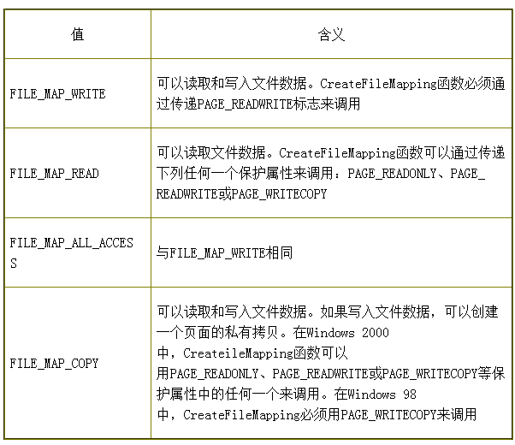
第二个参数

Slide 29
步骤4：从进程的地址空间中撤消文件数据的映像
当不再需要保留映射到进程地址空间区域中的文件数据时，可以通过调用下面的函数将它释放：
UnmapViewofFile(PVOID pvBaseAddress)
pvBaseAddress 是指定调用的基地，由MapViewOfFile函数返回
如果没有调用这个函数，那么在进程终止运行前，保留的区域就不会被释放。每当调用MapViewOfFile时，系统总是在你的进程地址空间中保留一个新区域，而以前保留的所有区域将不被释放

Slide 30
为了提高速度，系统将文件的数据页面进行高速缓存，并且在对文件的映射视图进行操作时不立即更新文件的磁盘映像。如果需要确保你的更新被写入磁盘，可以强制系统将修改过的数据的一部分或全部重新写入磁盘映像中，方法是调用FlushViewOfFile函数
BOOL FlushViewOfFile(
PVOID pvAddress,
SIZE_T dwNumberOfBytesToFlush);
第一个参数是包含在内存映射文件中的视图的一个字节的地址。该函数将你在这里传递的地址取整为一个页面边界值。
第二个参数用于指明你想要刷新的字节数。系统将把这个数字向上取整，使得字节总数是页面的整数。如果你调用FlushViewOfFile函数并且不修改任何数据，那么该函数只是返回，而不将任何信息写入磁盘

Slide 31
步骤5和步骤6：关闭文件映射对象和文件对象
用CloseHandle函数关闭相应的对象。

Slide 32
内存映射文件步骤
1. 创建或打开一个文件内核对象，该对象标识了要用作内存映射文件的那个磁盘文件（CreateFile）
2. 创建一个文件映射内核对象（CreateFileMapping）
3. 告诉系统把文件映射对象的部分或全部映射到进程的地址空间中（MapViewOfFile）
用完内存映射文件之后，须执行以下步骤来做清理工作:
1. 告诉系统取消从进程地址空间对文件映射对象的映射（UnmapViewOfFile）
2. 关闭文件映射内核对象（CloseHandle）
3. 关闭文件内核对象（CloseHandle）
调用CreateFile是为了告诉操作系统文件映射的物理存储器所在的位置。为了告诉系统文件映射对象需要多大的物理存储器，须调用CreateFileMapping。在创建了文件映射对象之后，还需要使用MapViewOfFile来将文件的数据映射到进程的地址空间中。当我们把一个文件映射到地址空间中的时候，不必一下子映射整个文件，可以每次只把一小部分映射到地址空间中。文件中被映射到进程地址空间中的部分被称为视图（View）。

Slide 33
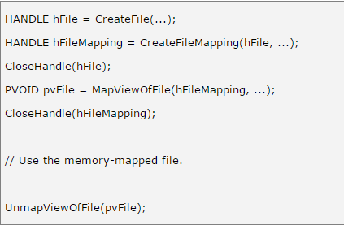

Slide 34
实例
现有一个txt文件，然后采用内存映射文件读取数据
创建一个文件，然后采用内存映射文件写入数据

Slide 35
内存映射文件实现共享数据
Windows提供了多种机制允许进程之间能够共享数据。比如，WM_COPYDATA消息，剪贴板，邮件槽（mailslot），管道（pipe），套接字（socket）等。在同一台机器上共享数据库最底层的机制就是内存映射文件

Slide 36
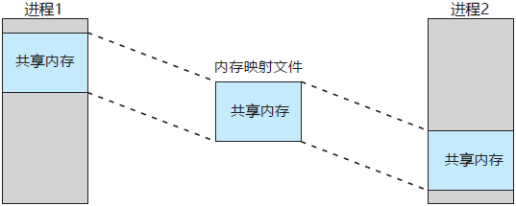
内存映射文件实现共享数据

Slide 37
内存映射文件实现共享数据
如果我们希望创建的文件映射的物理存储器不是磁盘上的文件，而是从页交换文件中调拨物理存储器，则只需要调用CreateFileMapping，并将INVALID_HANDLE_VALUE作用hFile参数传入
当我们创建了文件映射对象，对将其映射到进程地址空间中，我们就可以像使用任何内存区域一样使用它了。如果想要在其他进程共享数据，那么可以在调用CreateFileMapping时指定pszName该文件映射对象的名称。这样，其他进程就可以以该名称来调用CreateFileMapping或者OpenFileMapping，并使用该文件映射对象的数据了

Slide 38
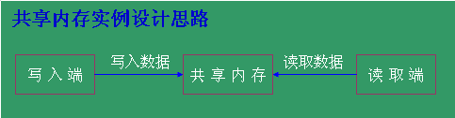
共享内存实例
在两个相互独立的进程间通过文件映射对象来分配和访问同一个共享内存块的应用实例
从写入端进程把信息写到共享内存，然后读取端进程从共享内存中读取信息

Slide 39
文件分割器实例
设计文件分割器，作为演示内存映射磁盘文件实例
2、 设计思路 内存映射磁盘文件的一般步骤： （1） 打开文件 （2） 创建内存映射内核对象 （3） 映射文件视图 （4） 在内存中处理数据 （5） 卸载文件视图 （6） 关闭内存映射内核对象 （7） 关闭文件
http://www.pediy.com/kssd/pediy08/pediy8-715.htm

Slide 40
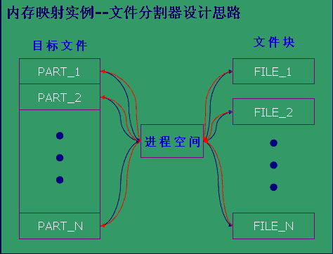
分割思路，把原文件按照设置的文件块大小依次映射到内存，然后生成一个新文件，下图中蓝色箭头所示。
还原思路，把子文件依次映射到内存，然后再回写到原文件的各个部分，下图中红色箭头所示。

Slide 41
虚拟内存与内存映射文件联系
虚拟内存和内存映射文件都是将一部分内容加载到,另一部分放在磁盘上的一种机制,二者都是应用程序动态性的基础,由于二者的虚拟性,对于用户都是透明的. 虚拟内存其实就是硬盘的一部分,是计算机RAM与硬盘的数据交换区,因为实际的物理内存可能远小于进程的地址空间，这就需要把内存中暂时不用到的数据放到硬盘上一个特殊的地方，当请求的数据不在内存中时，系统产生却页中断，内存管理器便将对应的内存页重新从硬盘调入物理内存。 内存映射文件是由一个文件到一块内存的映射，使应用程序可以通过内存指针对磁盘上的文件进行访问，其过程就如同对加载了文件的内存的访问，因此内存文件映射非常适合于用来管理大文件。
https://blog.csdn.net/boyeshi6076/article/details/100958761

Slide 42
虚拟内存与内存映射文件区别
1.虚拟内存使用硬盘只能是页面文件，而内存映射使用的磁盘部分可以是任何磁盘文件. 2.二者的架构不同,或者是说应用的场景不同,虚拟内存是架构在物理内存之上,其引入是因为实际的物理内存运行程序所需的空间，即使现在计算机中的物理内存越来越大，程序的尺寸也在增长。将所有运行着的程序全部加载到内存中不经济也非常不现实。
内存映射文件架构在程序的地址空间之上，32位机地址空间只有4G，而某些大文件的尺寸可要要远超出这个值，因此，用地址空间中的某段应用文件中的一部分可解决处理大文件的问题，在32中，使用内存映射文件可以处理2的64次（64EB）大小的文件.原因内存映射文件，除了处理大文件，还可用作进程间通信

Slide 43
内存映射文件总结
它是一种文件操作的方式，由操作系统支持
每个操作系统都有不同的文件操作方式，例如Win32 API和MFC提供多种函数和类，常用的有Win32 API的CreateFile()、WriteFile()、ReadFile()和MFC提供的CFile类等。不一定操作系统就支持内存映射，所以前提是所用的操作系统支持这功能。无论是C++还是Java，亦然如此。 然后这个技术优点是当需要操作一些大文件的时候，它的效率比其他的文件操作方式更高，能很高效的处理大文件

Slide 44
内存映射文件总结
硬盘上文件 的位置与进程 逻辑地址空间中 一块大小相同的区域之间的一一对应，这种对应关系纯属是逻辑上的概念，物理上是不存在的，原因是进程的逻辑地址空间本身就是不存在 的。在内存映射的过程中，并没有实际的数据拷贝，文件没有被载入内存，只是逻辑上被放入了内存，具体到代码，就是建立并初始化了相关的数据结构 （struct address_space），这个过程有系统调用mmap()实现，所以建立内存映射的效率很高

Slide 45
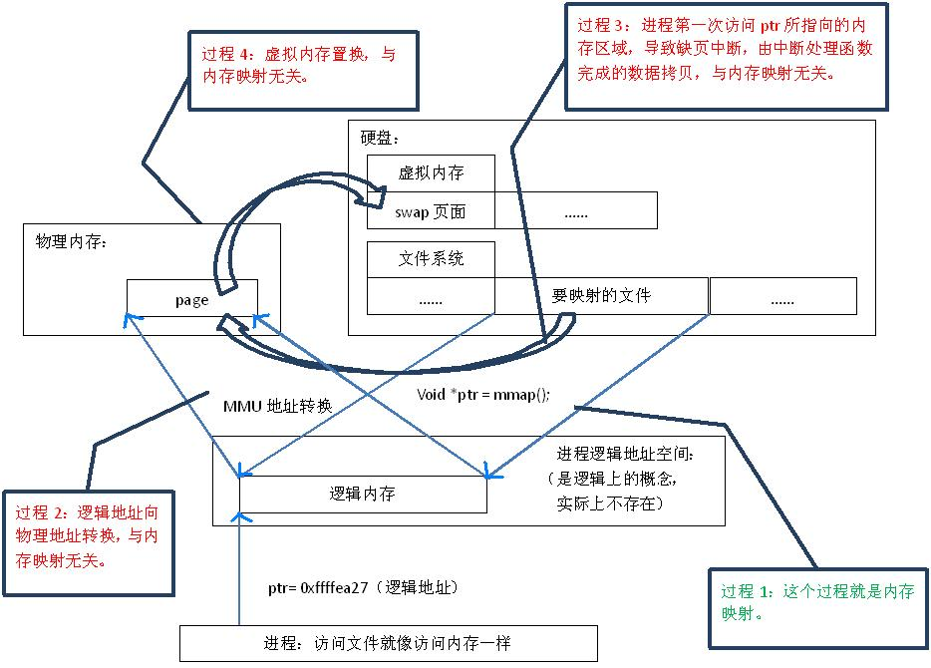
既然建立内存映射没有进行实际的数据拷贝，那么进程又怎么能最终直接通过内存操作访问到硬盘上的文件呢？
http://blog.csdn.net/mg0832058/article/details/5890688

Slide 46
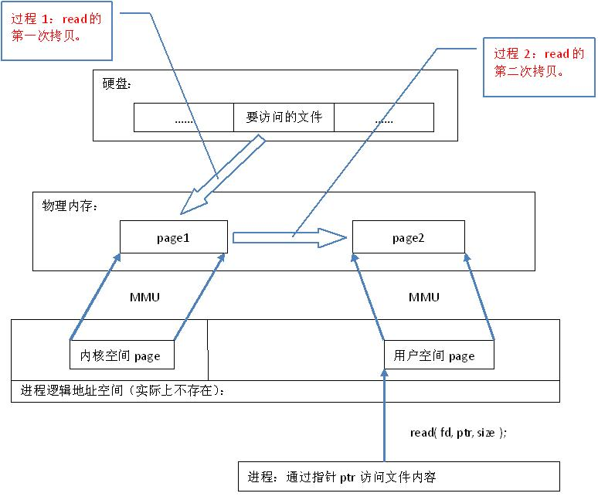
http://blog.csdn.net/mg0832058/article/details/5890688

Slide 47
文件编程

Slide 48
主要内容
1 驱动器和目录
驱动器操作、目录操作
2 文件操作
创建和读写文件、获取文件信息、常用文件操作、C,C++,SDK,MFC的支持(API)
48

Slide 49
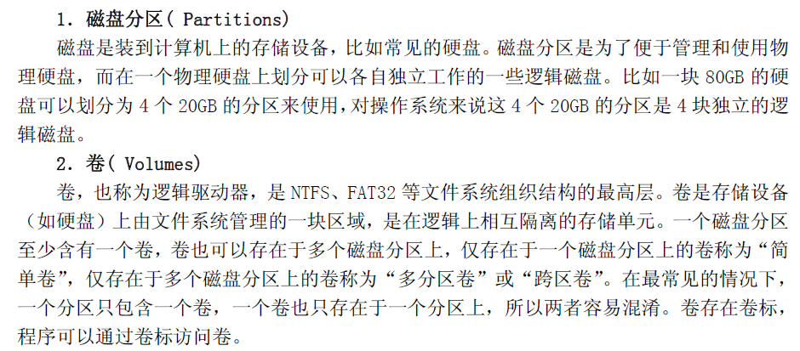
基本概念

Slide 50
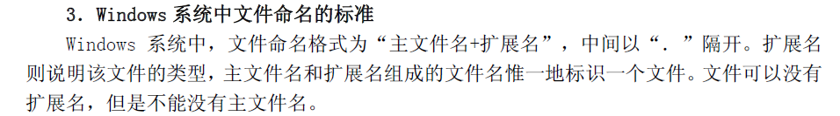
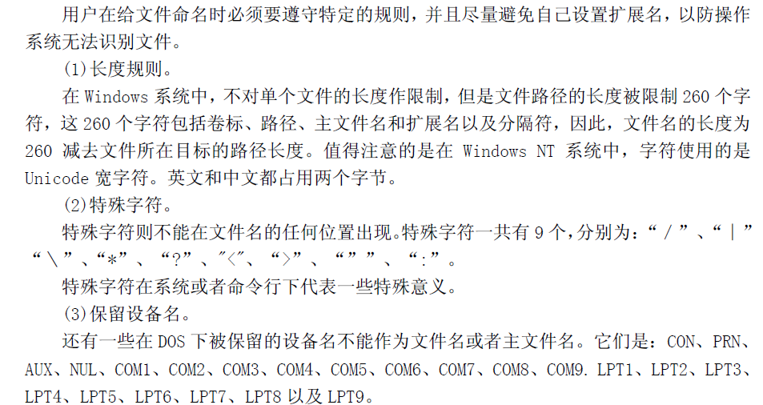
基本概念

Slide 51
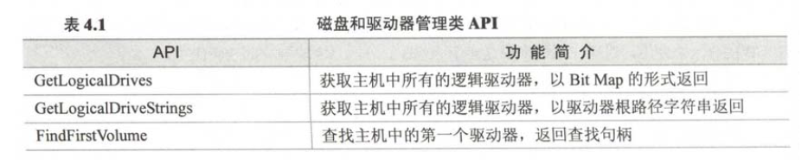
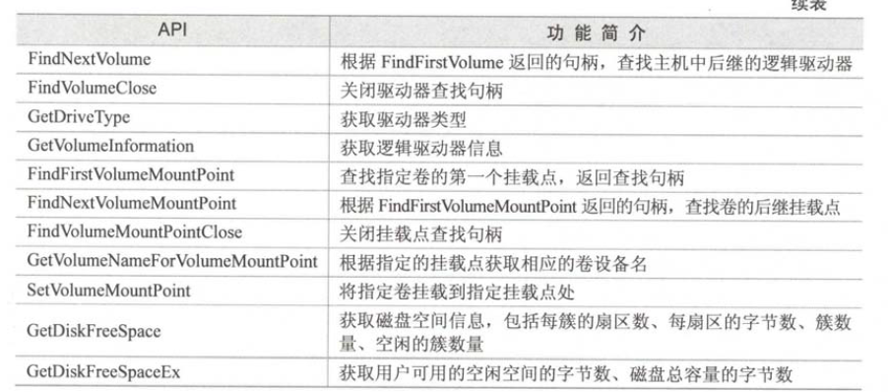
磁盘和驱动器管理类API

Slide 52
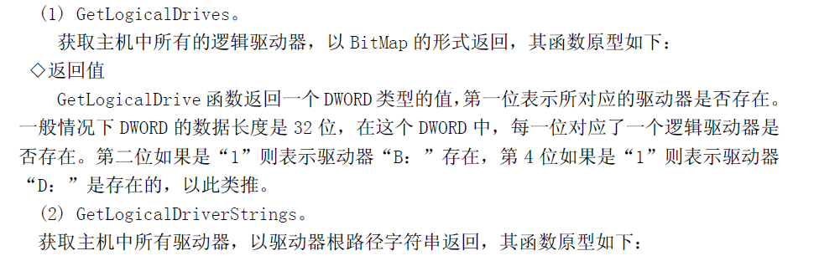
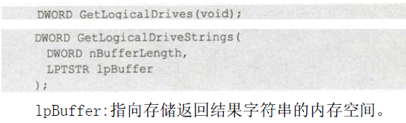
获取当前系统中的磁盘驱动器

Slide 53
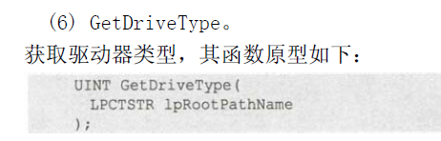
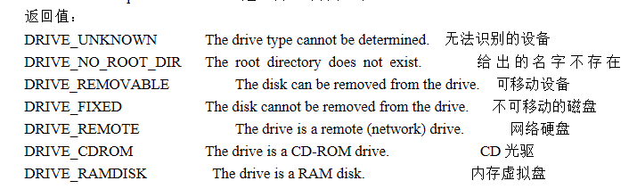
获取磁盘驱动器的信息

Slide 54
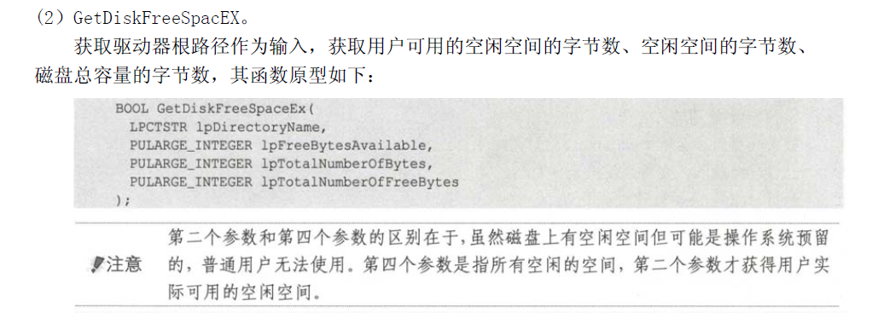
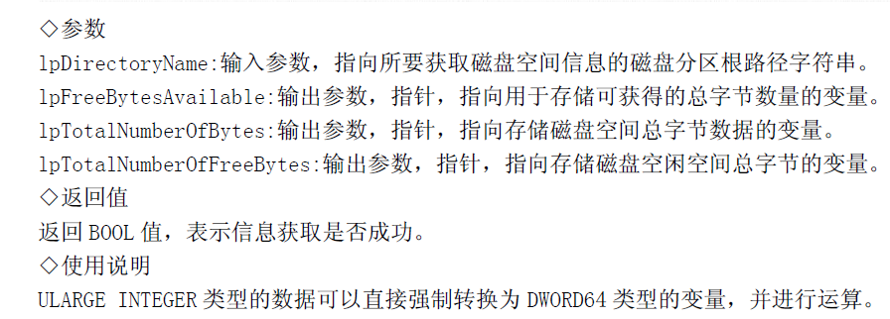
获取磁盘的空间信息

Slide 55
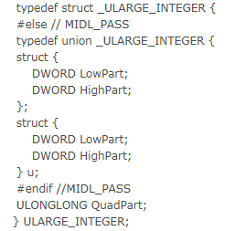

Slide 56
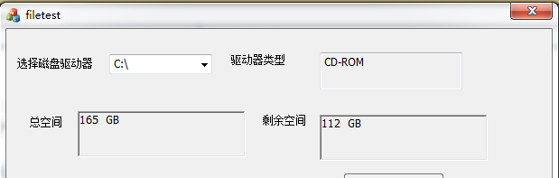
实例

Slide 57
驱动器的操作
设置驱动器卷标：
BOOL SetVolumeLabel(
LPCTSTR lpRootPathName,// 目标逻辑驱动器根目录名称，
LPCTSTR lpVolumeName // 要设置的卷标名称，如果为NULL则删除卷标
);
如果lpRootPathName设为NULL，则设置当前目录所在驱动器卷标
如要设置C盘卷标，应指定为“C:\”
使用举例： SetVolumeLabel('c:\', 'NewLabel');
57
Notes:
卷标就是打开我的电脑，看到的C盘D盘的名字。比如"本地磁盘（c:)",本地磁盘就是C盘的卷标。用dos命令label或者vol可以看到英文卷标，中文卷标用该命令看不到。

Slide 58
获取驱动器卷标
BOOL GetVolumeInfomation(
LPCTSTR lpRootPathName, // 目标逻辑驱动器根目录名称，如要检测C盘卷标，应指定为“C:\”
LPCTSTR lpVolumeNameBuffer, // 用来取得驱动器卷标的缓冲区，
// 长度由下面的nVolumeNameSize参数指定
DWORD nVolumeNameBuffer,
LPDWORD lpVolumeSerialNumber, // 用来取得驱动器序列号的双字变量地址
LPDWORD lpMaximumComponentLength, // 函数在这里返回文件系统
// 所支持的文件名的最大长度
LPDWORD lpFileSystemFlags, // 在这里返回指定驱动器的属性信息
LPDWORD lpFileSystemNameBuffer, // 在这里返回文件系统名称，如“FAT”“NTFS”，
// 长度由下面的 nFileSystemNameSize 参数指定
DWORD nFileSystemNameSize
);
逻辑驱动器序列号在格式化驱动器时，由操作系统随机分配的
一个GUID( Globally Unique Identifier)，用于标识卷
58

Slide 59
驱动器的操作
检测逻辑驱动器：
DWORD GetLogicalDriver(void);
返回值是一个掩码，描述当前可用驱动器，第0位（最低位）代表A驱动器，第一位代表驱动器B，第二位代表驱动器C…，如某一位值是1则说明对应驱动器可用
格式化驱动器：
DWORD SHFormatDrive(
HWND hwnd, // 为格式化对话框指定父窗口句柄
UINT drive, // 要格式化的驱动器。0代表A盘，1代表B盘，依次类推
UINT fmtID，// 物理格式标记，仅有一个取值：SHFMT_ID_DEFAULT
UINT option // 用于改变对话框的默认选项，0表示默认，SHFMT_OPT_FULL表示选中“快速格式
) // 化”选项，SHFMT_OPT_SYSONLY表示选中“创建一个MS-DOS启动盘”选项
// 为 0 时一个都不选
59

Slide 60
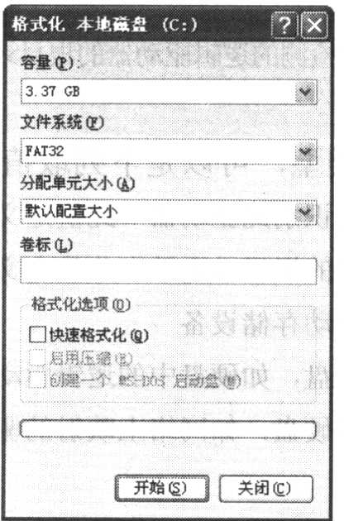
格式化驱动器
函数的返回值是最后一次成功格式化的磁盘标识，
或者是下列取值之一：
SHFMT_ERROER 上次格式化出错，磁盘可能被格式化
SHFMT_CANCEL 格式化被取消弹出格式化对话框
SHFMT_NOFORMAT 不能进行格式化
SHFormatDrive(hMain Wnd,2,SHFMT_ID_DEFAULT,0 )可以
弹出格式化对话框。
C盘格式化对话框：
60

Slide 61
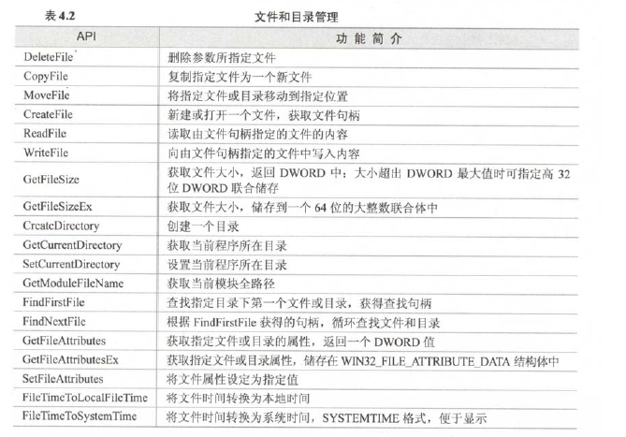
文件和目录

Slide 62
目录操作
创建单层目录：
BOOL CreateDirectory(
LPCTSTR lpPathName, // 指定要创建的目录
LPSECURITY_ATTRIBUTES // 指定目录的安全属性
);
创建多层目录：
BOOL MakeSureDirectoryPathExists(LPCTSTR lpszDirPath) { CString strDirPath = lpszDirPath;
int nPos; // lpszDirPath 为要创建的目录， 如“C：\Dir1\Dir2”
while((nPos = strDirPath.Find(‘\\’, nPos+1)) != -1
{ ::CreateDirectory(strDirPath.Left(nPos, NULL), }
return ::CreateDirectory(strDirPath, NULL);
}
62

Slide 63
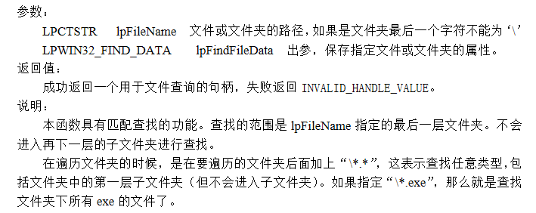
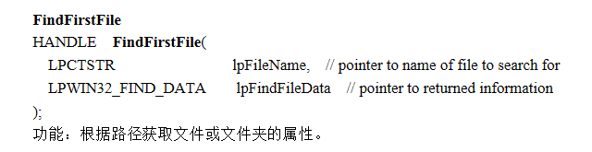
目录操作
存在的空目录可以被删除：
BOOL RemoveDirectory(LPCTSTR lpPathName);
判断目录是否存在
63

Slide 64
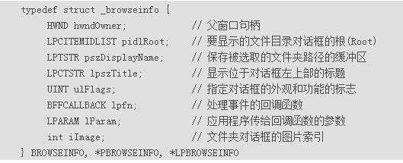
SHBrowseForFolder
PIDLIST_ABSOLUTE SHBrowseForFolder( LPBROWSEINFO lpbi);

Slide 65
BOOL SHGetPathFromIDList(LPCITEMIDLIST pidl, LPSTR pszPath)
来实现从对象路径转化为文件夹路径

Slide 66
文件编程
windows编程中文件操作有以下几种常见方法： 1.C语言中文件操作。 2.C++语言中的文件操作。 3.Win32 API函数文件操作。 4.MFC CFile类文件操作。 5.MFC CFileDialog类的文件操作。

Slide 67
C语言文件操作
FILE * fopen(const char * path,const char * mode);
size_t fwrite(const void* buffer, size_t size, size_t count, FILE* stream);
写入文件：
FILE *pfile=fopen("C.txt","w");//以写的方式打开C.txt文件。
//将数据写入文件
fwrite("Welcome to VCFans!",1,strlen("Welcome to VCFans!"),pfile);
fflush(pfile);//刷新缓冲区。将缓冲区数据写入文件
fclose(pfile);//关闭文件

Slide 68
C语言文件操作
size_t fread ( void *buffer,
size_t size,
size_t count,
FILE *stream) ;
读取文件：
FILE *pfile=fopen("C.txt","r");//以读的方式打开C.txt文件。
char FileContent[100];
memset(FileContent,0,100);//初始化FileContent
fread(FileContent,1,100,pfile);//将刚才C.txt文件中的内容读入到
fclose(pfile);//关闭文件

Slide 69
C++文件操作
写入文件：
ofstream ofs("C++.txt");//建立ofstream对像。
ofs.write("Welcome to VCFans!",strlen("Welcome to VCFans!"));//将数据写入文件
ofs.close();//关闭ofstream对象。
读取文件：
ifstream ifs("C++.txt");
char FileContent[100];
memset(FileContent,0,100);//初始化FileContent
ifs.read(FileContent,100);//读取数据
ifs.close();//关闭ifstream对像

Slide 70
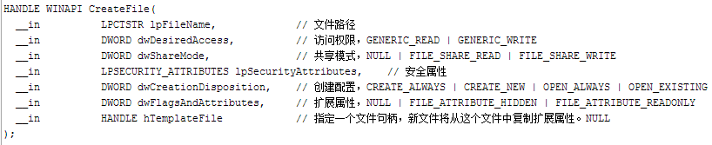
CreateFile
该函数可以用来创建文件、邮槽、管道、目录

Slide 71
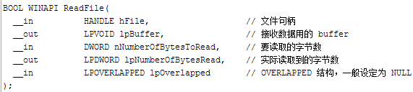
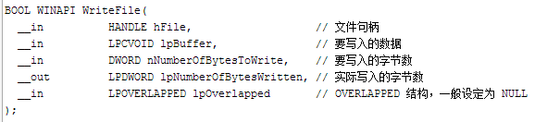

读写文件函数

Slide 72
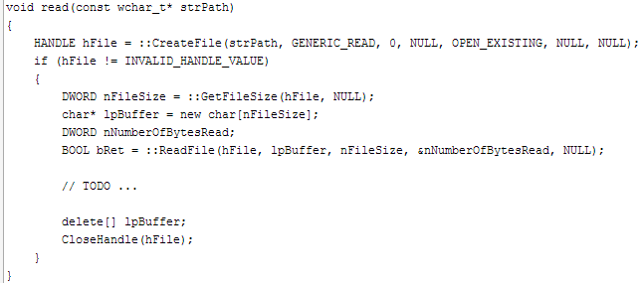
读写文件实例

Slide 73
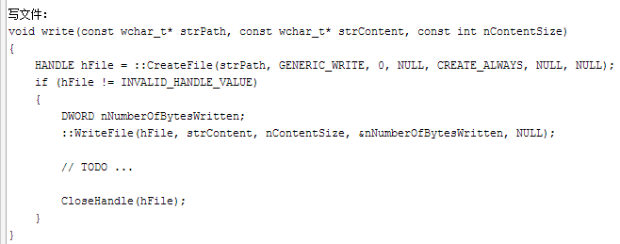
读写文件实例

Slide 74
MFC 文件相关实例
CFileDialog fileDlg(FALSE,"txt","CFileDialog.txt");//建立CFileDialog对象
if(IDOK==fileDlg.DoModal())
{ //构造CFile对象
CFile file(fileDlg.GetFileName(),CFile::modeCreate| CFile::modeWrite)
file.Write("Welcome to VCFans !",strlen("Welcome to VCFans !"));//写入数据到文件
file.Close();
};
读取文件：
CFileDialog fileDlg(TRUE,"txt","CFileDialog.txt");//建立CFileDialog对象
if(IDOK==fileDlg.DoModal())
{ CFile file(fileDlg.GetFileName(),CFile::modeRead);//构造CFile对象
char FileContent[100];
memset(FileContent,0,100);//初始化FileContent
file.Read(FileContent,100);//读入数据
file.Close();//关闭文件对象
};

